Slide 1
Mumps
Erstellt von impf.wiki

Slide 2
Inhalt
Definition
Verbreitung
Symptome und Komplikationen
Therapie
Prävention
Quellen

Slide 3

Definition
„Mumps, umgangssprachlich Ziegenpeter genannt, ist eine Infektionskrankheit, die durch das Mumpsvirus verursacht wird. Dieses Virus kommt nur beim Menschen vor. Mumps ist vor allem durch die Entzündung und Schwellung der Ohrspeicheldrüsen gekennzeichnet.“
- Bundeszentrale für gesundheitliche Aufklärung
Quelle: BZgA (2018): Mumps, URL:https://www.infektionsschutz.de/erregersteckbriefe/mumps.html

Slide 4
Verbreitung
Infektionswege: Tröpfcheninfektion
  Erreger werden durch Husten, Niesen oder Sprechen verteilt
Inkubationszeit: 16-18 Tage

Slide 5
Symptome und Komplikationen
Appetitlosigkeit
Fieber
Kopf- und Gliederschmerzen
Entzündliches Anschwellen der Ohrspeicheldrüsen
Schwellung im Wangen- und Halsbereich → Hamsterbacken
Schmerzen der Anschwellungen, beim Kauen und weitem Öffnen des Mundes
Komplikationen: Viren können weitere Organe befallen
  ZNS kann in Mitleidenschaft gezogen werden
  Hirnhautentzündung, Gehirnentzündung
  Innenohrentzündung, Hodenentzündung, Brustentzündung, Bauchspeicheldrüsenentzündung

Slide 6
Therapie
Eine ursächliche Therapie gibt es gegen Mumps nicht
→ Symptomatische Behandlung
Flüssige/Breiförmige Nahrung
  Künstliche Ernährung
Stationäre Behandlung bei schweren Komplikationen
  Entzündungshemmende Medikamente

Slide 7
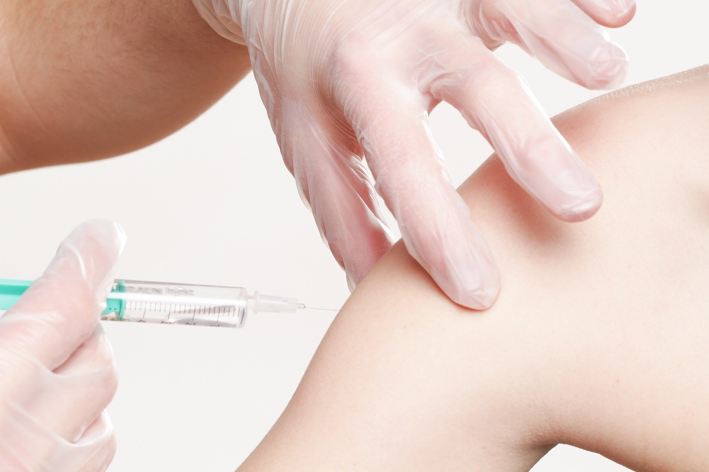
Prävention
Impfen:
  Kombination mit Masern und Röteln und gegeben falls Windpocken
  Zweimalige Impfung:
    Erste Impfung: 11-14 Monaten
    Zweite Impfung: Ende des zweiten Lebensjahres
  Verträglichkeit:
    Gut verträglich
    Rötung und Schwellung der Einstichstelle
    Allergische Reaktion möglich (sehr selten)

Slide 8
Quellen
Ommen, Oliver (o.J.): Mumps- Impfung bei Kindern, URL: https://www.impfen-info.de/impfempfehlungen/fuer-kinder-0-12-jahre/mumps.html, Aufruf am 17.07.2020.
Feichter, Martina (2020): Mumps – Impfung, URL: https://www.netdoktor.de/krankheiten/mumps/impfung/, Aufruf am 17.07.2020.
Matzik, Sophie (2020): Mumps, URL: https://www.netdoktor.de/krankheiten/mumps/, Aufruf am 17.07.2020.
BZgA (2018): Mumps, URL:https://www.infektionsschutz.de/erregersteckbriefe/mumps.html, Aufruf am 14.08.2020.

